Slide 1
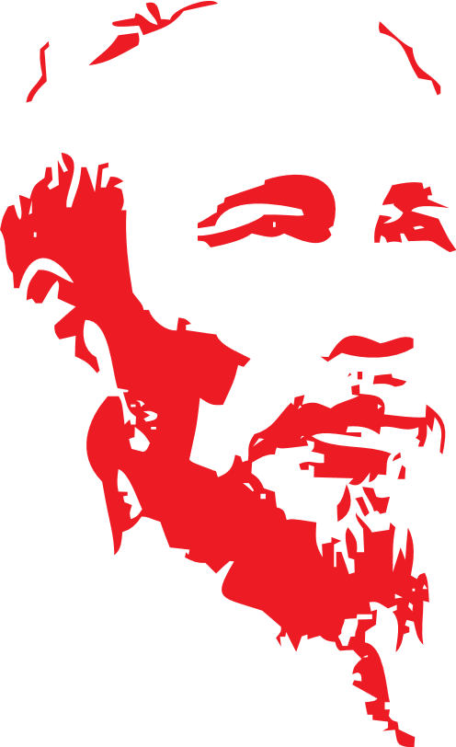
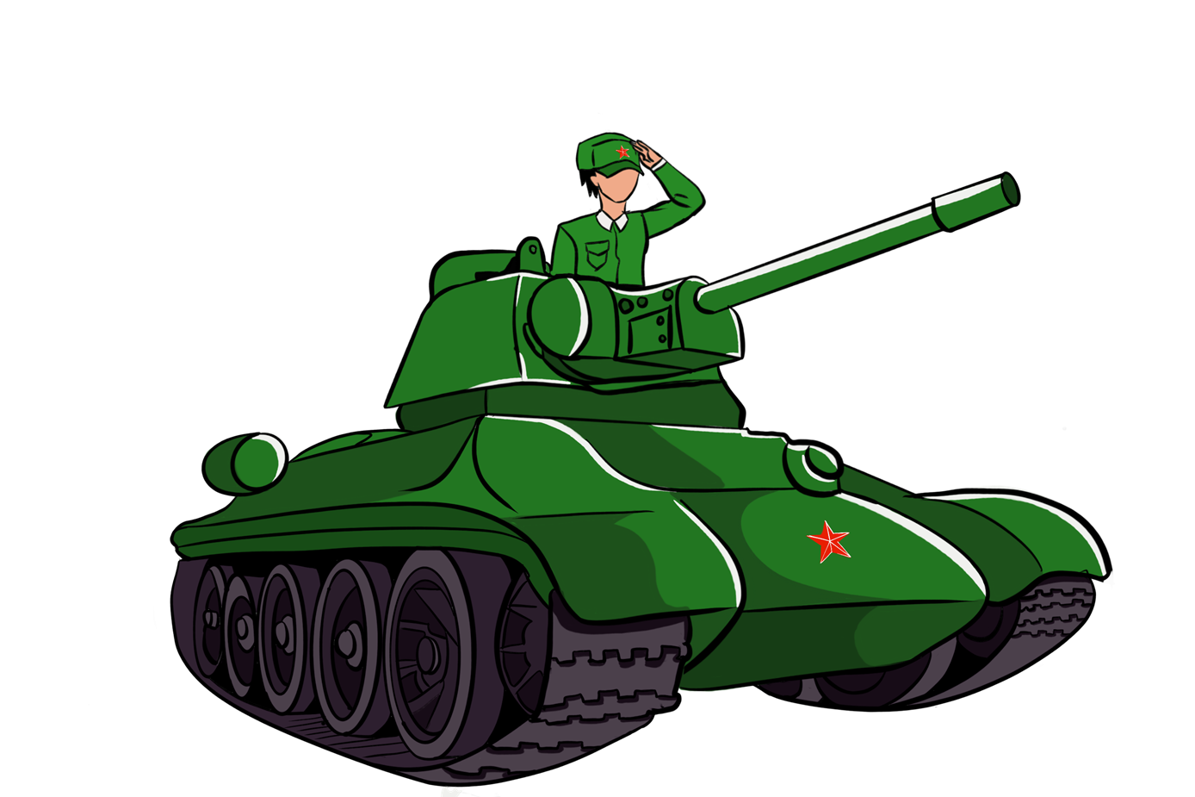
Bài 15: CHIẾN DỊCH
HỒ CHÍ MINH NĂM 1975

Slide 2
Khởi Động

Slide 3
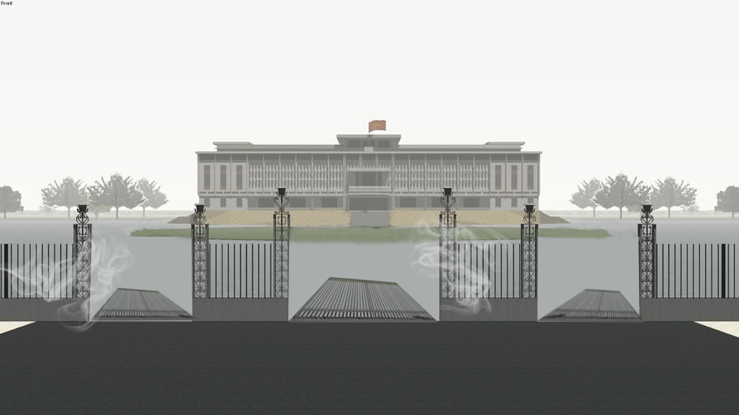
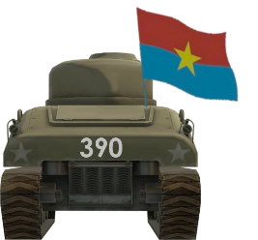
Với mỗi câu trả lời đúng, các em sẽ giúp được một xe tăng tiến đến trước Dinh Độc Lập

Slide 4
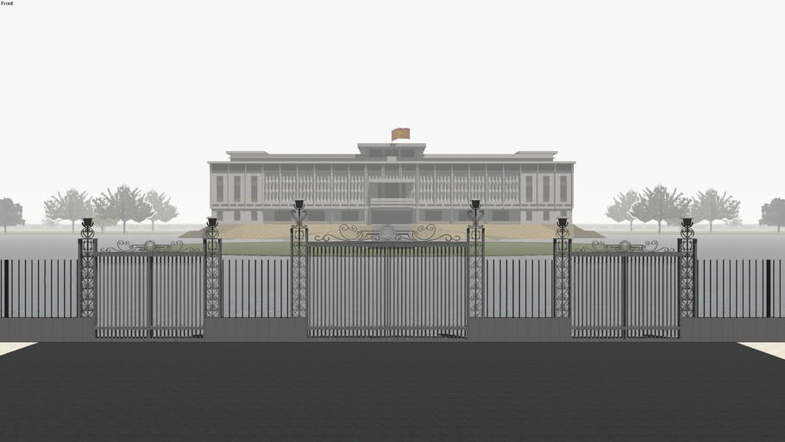
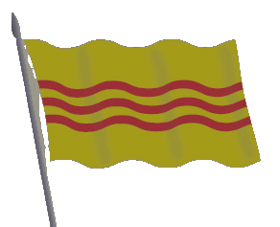
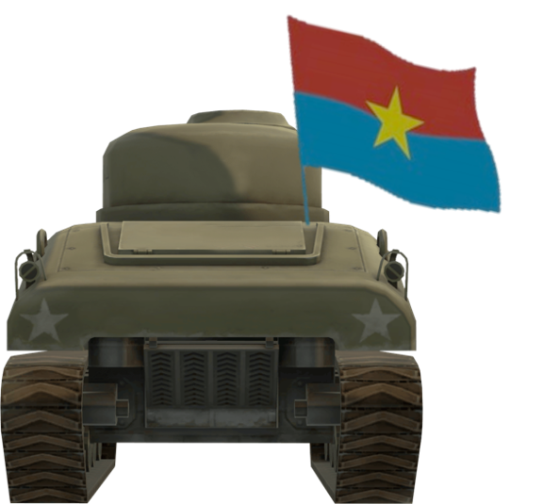
1
2
3
843
390
531
Notes:
Bấm số 1,2,3./ Bấm tam giác đến bài học

Slide 5
Cuối tháng 3 – 1975 Bộ Chính trị quyết định mở chiến dịch giải phóng Sài Gòn – Gia Định với tên gọi là gì ?
Chiến dịch Hồ Chí Minh.

Slide 6
Chiến dịch Hồ Chí Minh chính thức bắt đầu vào thời gian nào ?
Ngày 26 – 4 – 1975

Slide 7
Đến 11 giờ 30 phút cùng ngày, lá cờ của Mặt trận Dân tộc Giải phóng miền Nam Việt Nam tung bay trên nóc Dinh Độc Lập, báo hiệu sự kiện nào ?
Sự toàn thắng của Chiến dịch Hồ Chí Minh

Slide 8
Khám Phá

Slide 9
Dặn dò
Hoạt động 2
Tìm hiểu và kể
một số câu chuyện lịch sử về Chiến dịch Hồ Chí Minh năm 1975

Slide 10
Nhiệm vụ
Đọc thông tin và quan sát hình 4, em hãy chọn và kể lại một câu chuyện về Chiến dịch Hồ Chí Minh mà em ấn tượng.

Slide 11
Thảo luận nhóm 3

Slide 12
Tiến vào Dinh Độc Lập
Ngày 30 – 4 – 1975, hai chiếc xe tăng 843 và 390 do Đại đội trưởng Bùi Quang Thận và Trung uý Vũ Đăng Toàn chỉ huy tiến vào Dinh Độc Lập. Xe tăng 843 tiến trước vào cổng phụ nhưng bị kẹt lại. Xe tăng 390 băng lên húc thẳng vào cổng chính, mở đường cho các xe tăng khác đồng loạt tiến vào.
Đại đội trưởng Bùi Quang Thận nhảy ra khỏi xe, cùng một số chiến sĩ tiến thẳng lên ban công của toà nhà, giật bỏ lá cờ của Chính quyền Sài Gòn và kéo lá cờ Giải phóng lên cột cờ cao nhất của Dinh Độc Lập vào lúc 11 giờ 30 phút.
(Theo Trần Hải Phụng – Lưu Phương Thanh, Lịch sử Sài Gòn – Chợ Lớn – Gia Định kháng chiến (1945 – 1975), NXB Thành phố Hồ Chí Minh, 1994)

Slide 13
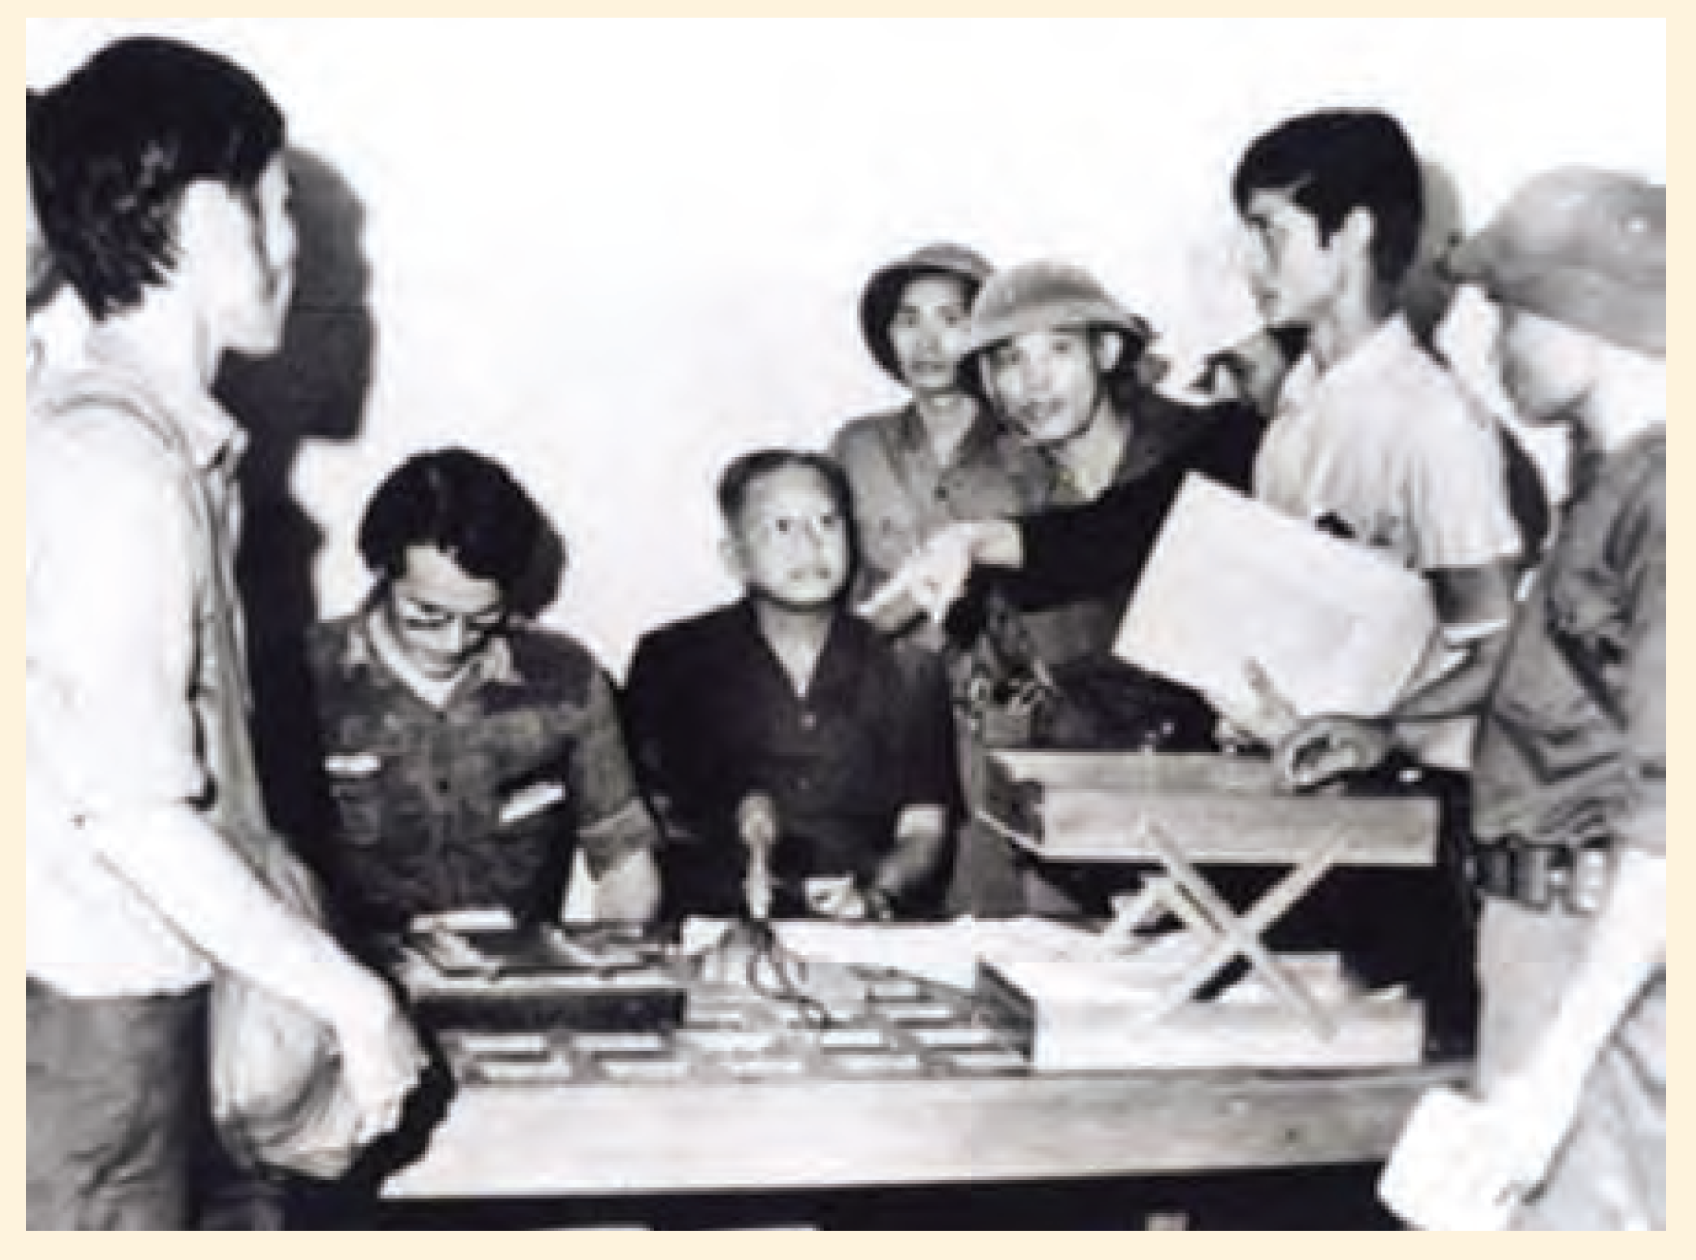
Tổng thống Dương Văn Minh đầu hàng
Sau khi tiến vào Dinh Độc Lập, quân Giải phóng tấn công vào phòng họp tầng 2 – nơi Tổng thống Dương Văn Minh và các quan chức cấp cao của Chính quyền Sài Gòn đang ngồi. Dương Văn Minh đứng dậy nói: “Chúng tôi đang đợi các ông để bàn giao”. Một sĩ quan cách mạng hô to: “Các ông đã bị bắt làm tù binh, các ông phải tuyên bố đầu hàng vô điều kiện. Các ông không còn gì để bàn giao”. Dương Văn Minh chấp nhận, trao khẩu súng ngắn cho bộ đội ta và được đưa đến đài phát thanh đọc bản tuyên bố đầu hàng không điều kiện.
Hình 4. Tổng thống Dương Văn Minh tuyên bố đầu hàng tại Đài phát thanh Sài Gòn trưa ngày 30 – 4 – 1975
(Theo Trần Hải Phụng – Lưu Phương Thanh, Lịch sử Sài Gòn – Chợ Lớn – Gia Định kháng chiến (1945 – 1975), Sđd)

Slide 14
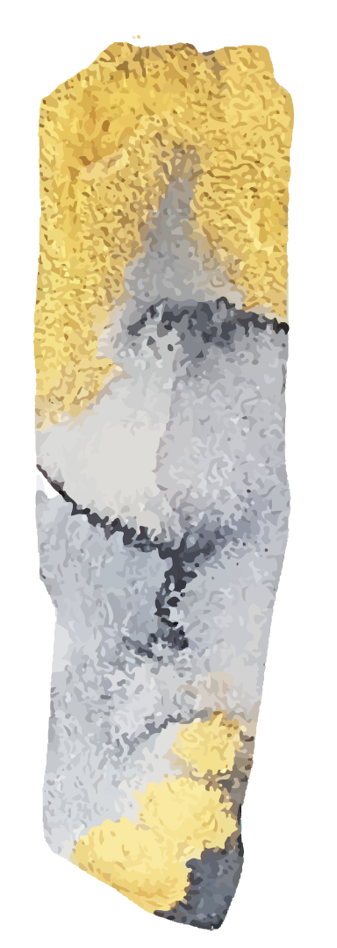
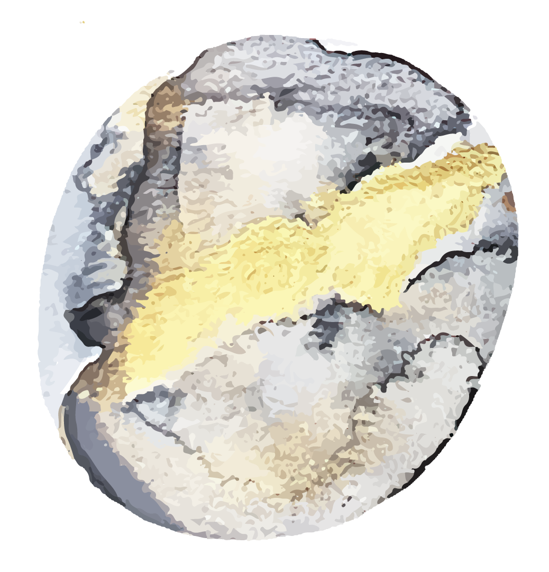
Chia sẻ trước lớp

Slide 15
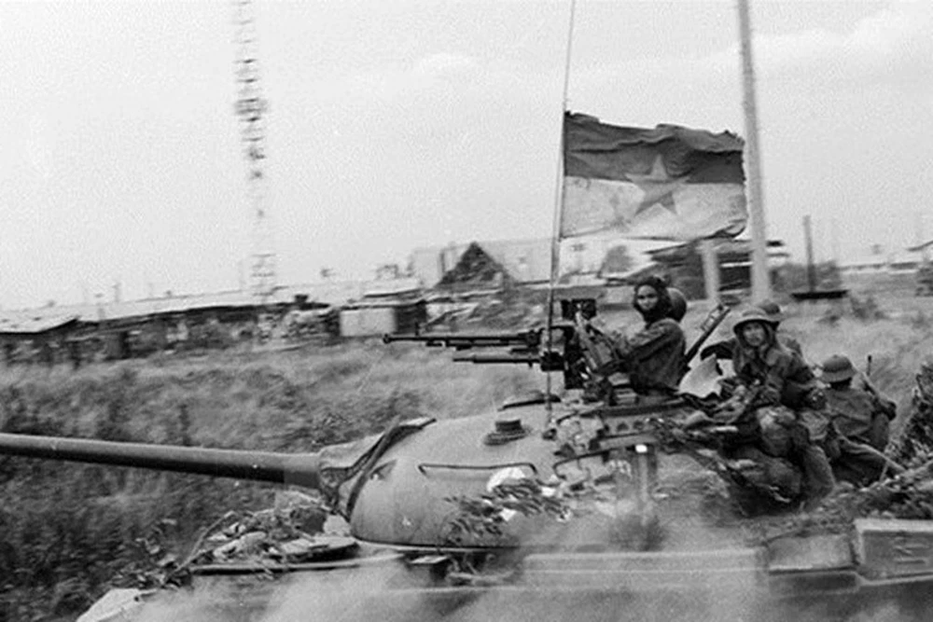
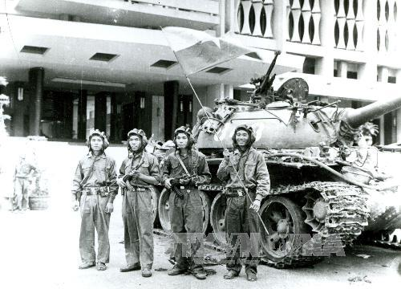
Tại mũi tiến công phía Đông, lữ đoàn xe tăng 203 dẫn đầu được giao nhiệm vụ phối hợp với các đơn vị bạn cắm lá cờ cách mạng trên nóc Dinh Độc Lập.

Slide 16
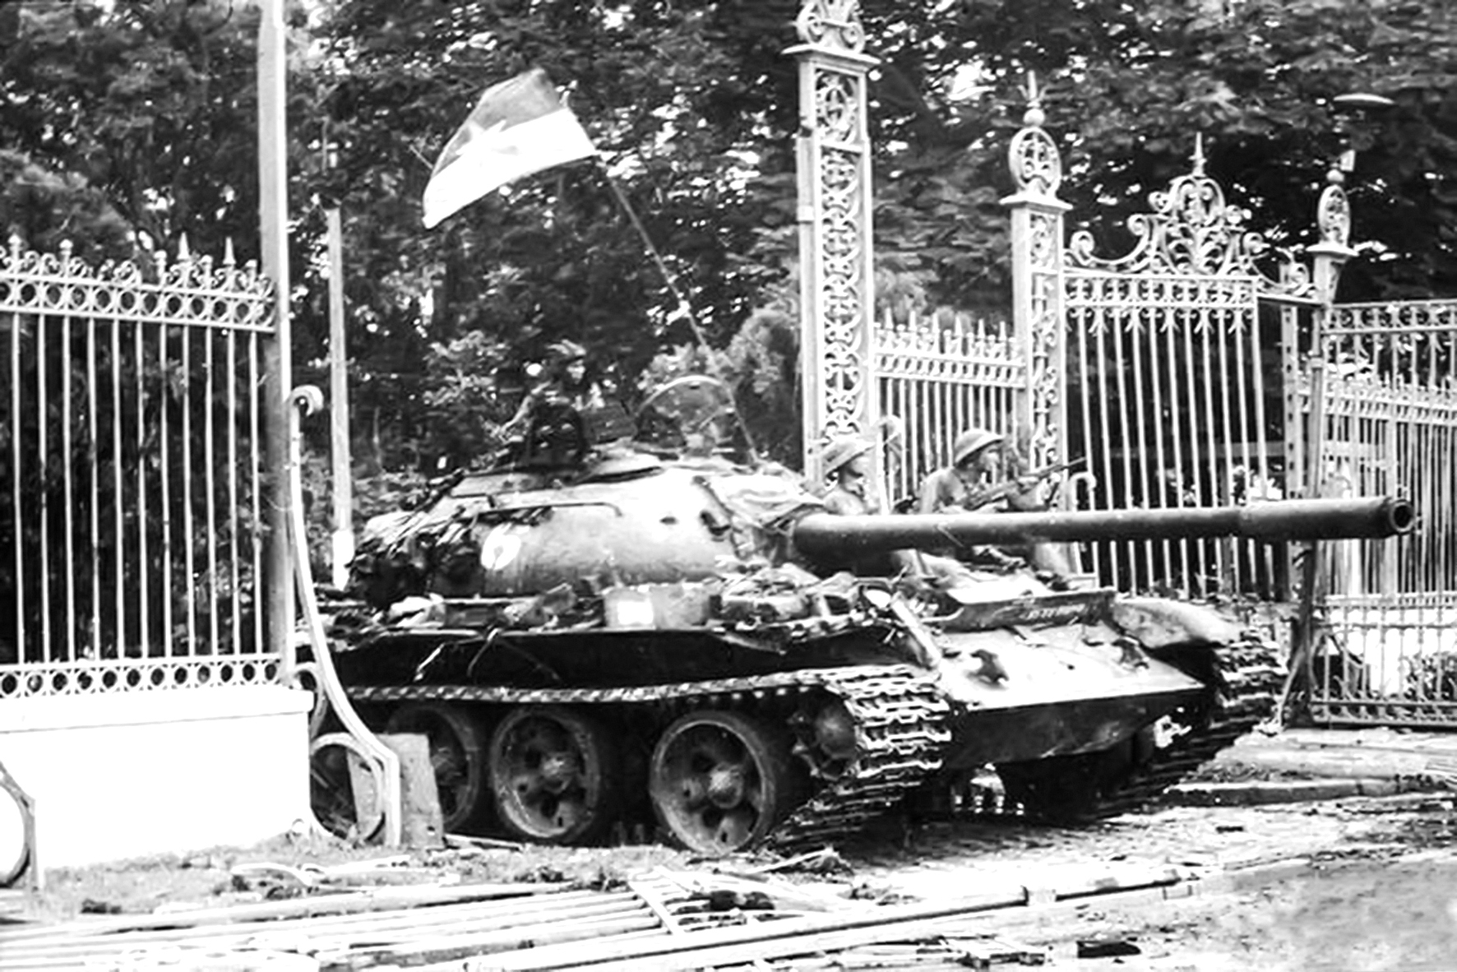
Cảnh xe tăng quân ta tiến vào Dinh Độc Lập.
Xe tăng 843 do đồng chí Bùi Quang Thận đi đầu húc vào cổng phụ và bị kẹt lại.
Xe tăng 390 do đồng chí Vũ Đăng Toàn chỉ huy húc thẳng cổng chính, tiến vào Dinh Độc Lập.

Slide 17
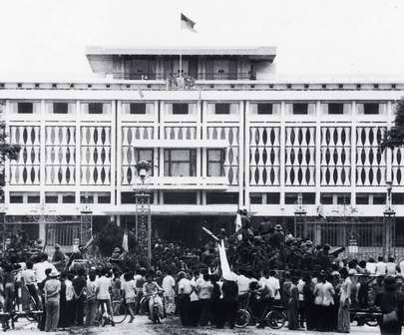
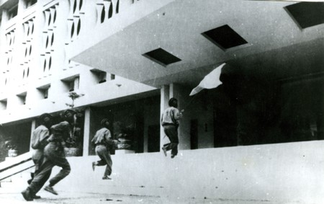
Đồng chí Bùi Quang Thận nhanh chóng tiến đến toà nhà và cắm cờ giải phóng trên nóc Dinh Độc Lập.

Slide 18
LỜI TUYÊN BỐ ĐẦU HÀNG CỦA DƯƠNG VĂN MINH - CHÍNH QUYỀN SÀI GÒN

Slide 19
Vận dụng

Slide 20
Nhiệm vụ
Sưu tầm một câu chuyện về Chiến dịch Hồ Chí Minh năm 1975, sau đó chia sẻ với các bạn cùng lớp.

Slide 21
Cùng chia sẻ

Slide 22
Câu chuyện về chiếc xe tăng húc đổ Dinh Độc Lập:
❖ Hai chiếc xe tăng T-54B mang số hiệu “843” và T-59 mang số hiệu “390” đã lần lượt húc đổ cổng phụ và cổng chính tại trung tâm đầu não cuối cùng của chính quyền ngụy Sài Gòn, đánh dấu chấm hết cho cuộc chiến phi nghĩa chia cắt dân tộc Việt Nam suốt 20 năm.

Slide 23
Câu chuyện về chiếc xe tăng húc đổ Dinh Độc Lập:
❖ Trải qua 47 năm, hai chiếc xe tăng 390 và 843 từng húc đổ cổng dinh Độc Lập giờ đây đã nhuốm màu thời gian, cả hai đều là bảo vật quốc gia. Xe tăng T-54B số hiệu 843 đang được lưu giữ và trưng bày tại bảo tàng Lịch sử quân sự Việt Nam (28B Điện Biên Phủ, Hà Nội).

Slide 24
Xin Chào Và Hẹn Gặp Lại !

